Slide 1
Кольорові метали
Руди кольорових металів

Slide 2
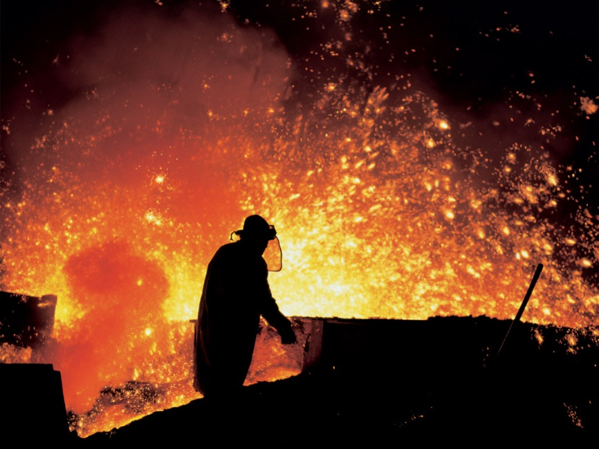
Означення
Кольорова металургія - галузь важкої промисловості, підприємства якої видобувають і збагачують руди, виробляють та обробляють кольорові метали, рідкісні й дорогоцінні метали та їх сплави, видобувають природні алмази та іншу мінеральну сировину. До кольорової металургії належать також заготівля й переробка вторинних кольорових металів.

Slide 3
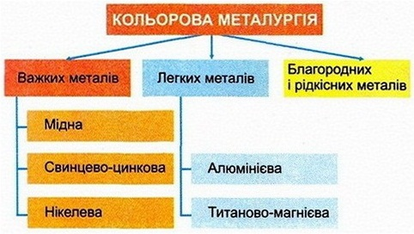
Структура галузі, її значення та передумови розвитку
До кольорової металургії належить видобуток і збагачення руд кольорових металів, виплавка металів і сплавів, виробництво прокату. Серед основних виділяють важкі (мідь, свинець, цинк, олово, нікель), легкі (алюміній, магній, титан) та малі (ртуть, кобальт) метали. Крім основних, галузь переробляє легуючі (вольфрам, молібден, ванадій), дорогоцінні (золото, срібло, платина), рідкісні й розсіяні (цирконій, германій, селен) метали, а також алмази, топази та інші мінерали

Slide 4
Основні види продукції
- руди
- концентрати
- метали і сплави кольорових металів
- порошки
- хімічні сполуки кольорових металів
- вироби з кольорових металів і сплавів

Slide 5
Умовна класифікація кольорових металів
- Легкі метали (алюміній, титан, магній),
- Важкі кольорові метали (мідь, свинець, цинк, олово, нікель),
- Благородні метали (у т. ч. платинові метали),
- Тугоплавкі метали,
- Розсіяні метали,
- Рідкоземельні метали,
- Радіоактивні метали.

Slide 6
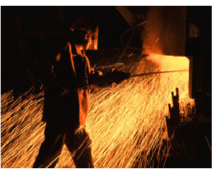
По стадіях технологічного процесу виробництво кольорових металів ділиться на видобуток і збагачення вихідної сировини, металургійний переділ і обробку кольорових металів.

Slide 7
Сировинна база кольорової металургії
Кольорова металургія за сучасною класифікацією поєднує 14 самостійних галузей, які виробляють сплави, алмази, електроди та групи металів.
Для виробництва кольорових металів використовуються руди кольорових металів, що придатні для експлуатації за технічними умовами. При цьому враховується і економічна доцільність переробки. Вміст основних і рідкісних кольорових металів у руді складає від 5% до десятих і сотих відсотка, а алюмінію – 15 – 20%.
Для отримання однієї тони алюмінію потрібно видобути руди 4 – 8 т, цинку – 20 – 50 т, міді – 20 – 150 т, а для отримання однієї тони рідкісних металів – тисячі і десятки тисяч тон сировини. Обробка руд кольорових металів відзначається багато-стадійністю, а їх первинна обробка проходить в районах видобування через низький вміст металу.
Руди кольорових металів – комплексні, тобто містять кілька корисних компонентів. Це ускладнює процес підготовки руд до виплавки. Видобування руд кольорових металів проводиться відкритим чи підземним способами.

Slide 8
Кольорові метали є також важливими конструкційними матеріалами для машинобудування. Кольорові метали завдяки різноманітним властивостям (тепло- та електропровідності, хімічній стійкості) знаходять широке застосування у приладобудуванні, виробництві радіоелектронної техніки, реактивних двигунів тощо. В Україні галузь представлена тільки деякими видами виробництва. Це пов'язано з незначними запасами сировини.

Slide 9
Виробничі особливості
Сировина для металургії кольорових металів має дві важливі особливості, які зумовлюють суттєві відмінності галузі від чорної металургії. Перша з них полягає у бідності руд на вміст корисного компоненту. Так, типові серед тих, які використовують для виробництва міді, свинцю, цинку, олова, містять усього кілька відсотків основного металу, а інколи менше, ніж 1 %. Тому вони потребують збагачення.

Slide 10
Другою особливістю руд кольорових металів є їхня комплексність, тобто наявність у руді кількох металів. Число попутних складових у деяких рудах може становити десять і більше. Серед них найчастіше трапляються цинк, золото, срібло, нікель та інші метали, а також сірка.
Для виплавки більшості важких металів необхідна значна кількість коксівного вугілля. Виплавка легких металів потребує багато електроенергії

Slide 11
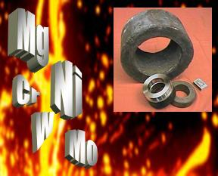
Руди кольорових металів
- Алюміній
- Мідь
- Цинк
- Магній
- Свинець
- Нікель
- Кобальт
- Олово
- Ртуть

Slide 12
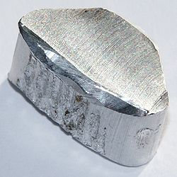
Алюміній
. Боксити — головна сировина алюмінієвої промисловості. Боксити переробляються на глинозем, а потім з криоліт-глиноземного розплаву отримують алюміній. Боксити поширені переважно у вологих тропіках і субтропіках, де протікають процеси глибокого хімічного виві­трювання гірських порід. Найбільші запаси бокситів мають Гвінея (42 % світових запасів), Австралія (18,5 %), Бразилія (6,3 %), Ямайка (4,7 %), Камерун (3,8 %) та Індія (2,8 %). За масштабами видобутку (42,6 млн т в 1995 р.) перше місце займає Австралія (основні видобувні райони — За­хідна Австралія, північ Квінсленду і Північна територія)

Slide 13
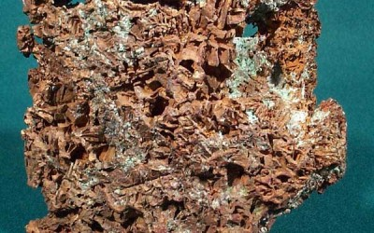
Мідь
Найбільш цінний і один з найпоширеніших кольорових металів. Найбільший споживач міді — електротехнічна промисловість, яка використовує мідь для силових кабелів, телефонних і телеграфних дро­тів, а також у генераторах, електродвигунах і комутаторах. Мідь широко застосовується в автомобілебудуванні і будівництві, йде на виробництво латуні, бронзи і мідно-нікелевих сплавів. Мідні родовища поширені переважно в 5 регіонах світу: Скелястих горах США; докембрійському (Канадському) щиті в межах штату Мічіган (США) і провінцій Квебек, Онтаріо і Манітоба (Канада); на західних схилах Анд, особливо в Чилі і Перу; на Центрально-Африканському плато — у мідному поясі Замбії і Демократичної Республіки Конго, а також у Росії, Казахстані, Узбекистані і Вірменії. Основні виробники міді (1995) — Чилі (2,5 млн т), США (1,89 млн т), Канада (730 тис. т), Індонезія (460 тис. т), Перу (405 тис. т), Австралія (394 тис. т), Польща (384 тис. т), Замбія (342 тис. т), Росія (330 тис. т).

Slide 14
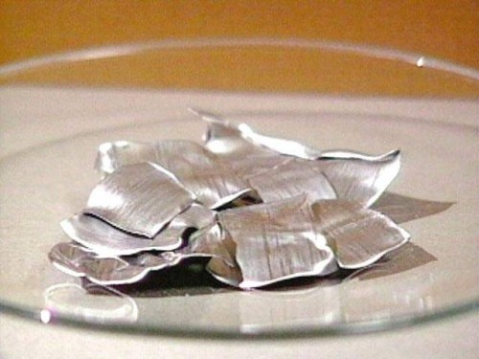
Свинець
Свинець використовується головним чином при виготовленні авто­мобільних акумуляторів і добавок тетраетілату свинцю до бензину. Бли­зько чверті свинцю, що добувається, витрачається на потреби будівниц­тва, зв'язку, електротехнічної і електронної промисловості, на виготов­лення боєприпасів, барвників, свинцевого скла і кришталю і керамічної глазурі. Видобуток свинцевих руд ведеться у 48 країнах; провідні виробники — Австралія (16 % світового видобутку, 1995), Китай (16 %), США (15 %), Перу (9 %) і Канада (8 %), у значних обсягах видобуток ведеться також у Казахстані, Росії, Мексиці, Швеції, ПАР і Марокко.

Slide 15
Інші руди
Цинк широко застосовується для цинкування — нанесення гальвані­чних покриттів, що оберігають від іржі поверхні стальних і залізних лис­тів, труб, дротів, металевих сіток, фасонних з'єднувальних деталей тру­бопроводів, а також для виробництва латуні та інших сплавів.
Нікель. Бл. 64 % усього нікелю, що виробляється у світі, використо­вується для отримання нікелевої сталі, з якої роблять інструменти, стан­ки, броньові листи і плити, посуд з нержавіючої сталі та інші вироби
Кобальт складає основу сплавів виключно високої міцності (суперсплави) для промислових і авіаційних газотурбінних двигунів, а також для виготовлення могутніх постійних магнітів.
Олово використовується для виготовлення білої жерсті. Через нетоксичність ця жерсть ідеально підходить для зберігання харчових продуктів.
Молібден застосовується головним чином у виробництві легованих сталей для станкобудування, нафтогазової, хімічної і електротехнічної промисловості і транспортного машинобудування, а також для виробни­цтва броньових плит і бронебійних снарядів.
Вольфрам входить до складу надтвердих зносостійких інструмента­льних сплавів, переважно у формі карбіду. Використовується в нитках розжарювання електроламп.
Вісмут використовується для виробництва легкоплавких сплавів. Рі­дкий вісмут служить теплоносієм в ядерних реакторах. Сполуки вісмуту застосовуються в медицині, оптиці, електротехніці, текстильній та ін­ших галузях промисловості.
Ртуть — єдиний метал і мінерал, що знаходиться у рідкому стані при звичайній температурі. Найвідоміша сфера застосування — термометри, барометри, манометри та інші прилади. Ртуть використовують в елект­ротехнічній апаратурі — ртутних газорозрядних джерелах світла: ртутних лампах, люмінесцентних світильниках, а також для виготовлення барвників, у стоматології тощо.

Slide 16
Проблеми кольорової металургії пов'язані з потребами розширення сировинної бази підприємств, подальшої модернізації з метою повного використання усіх компонентів руд та відходів виробництва, повнішого очищення викидів у довкілля.

